Slide 1

Детский сад № 59

Slide 2

ПЯТЫЙ МОДУЛЬ

Slide 3
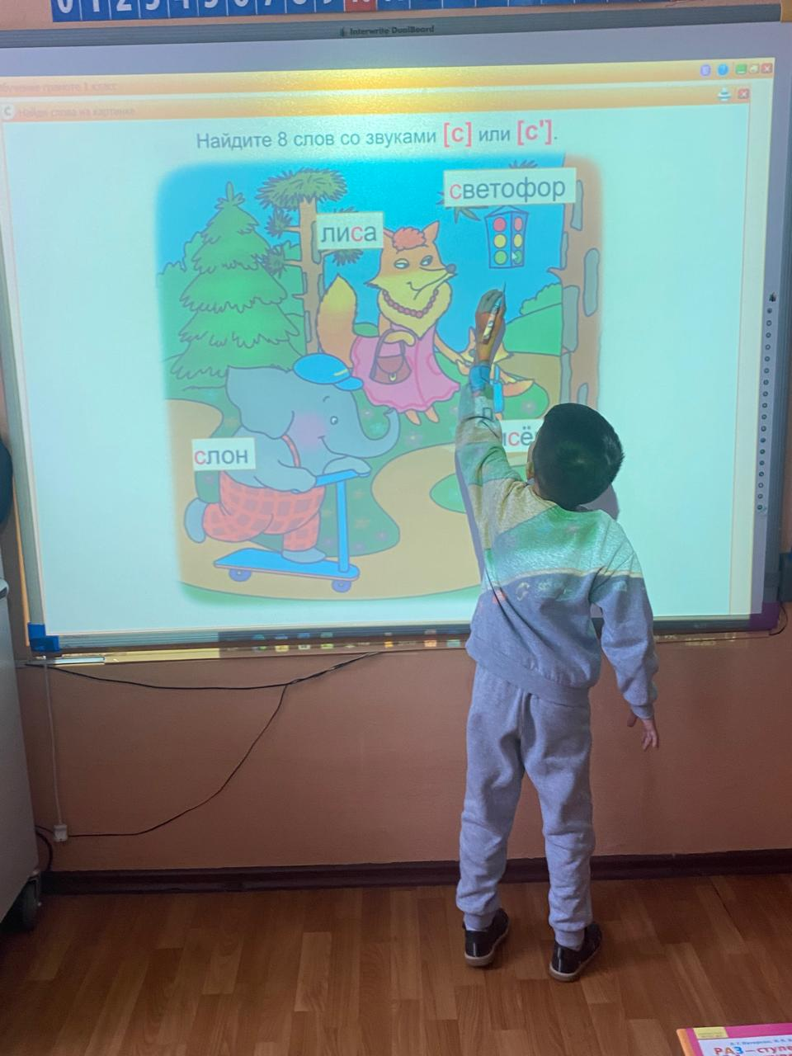
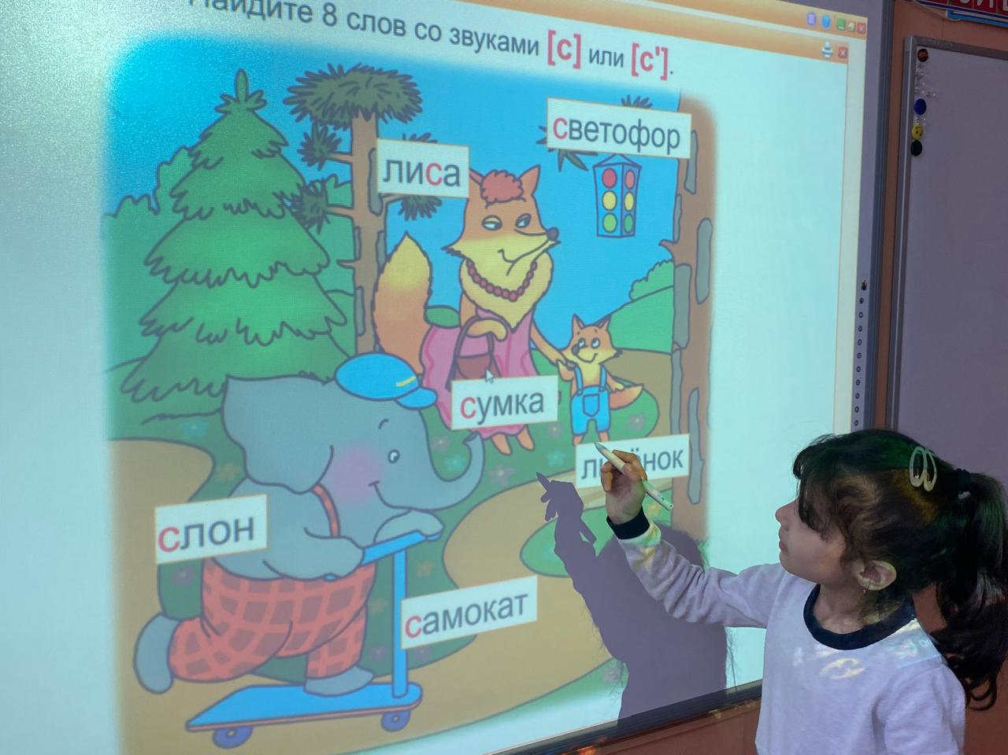
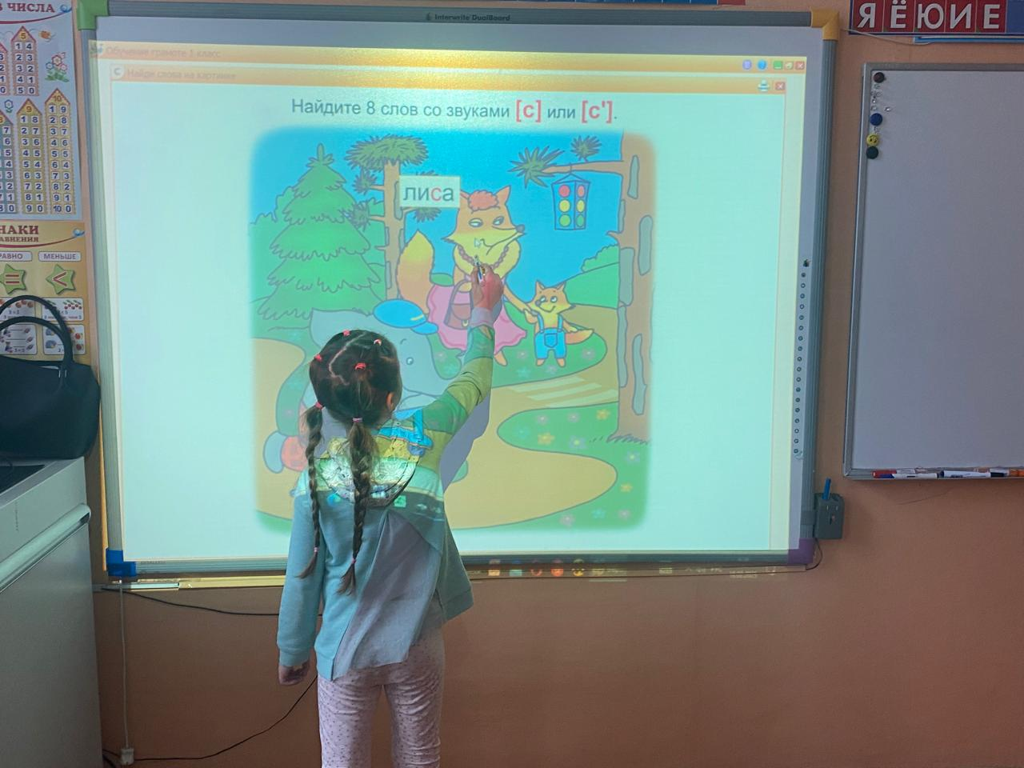
25.02.2025-02.03.2025
Ступеньки к школе
Найди слова со звуком «С»

Slide 4
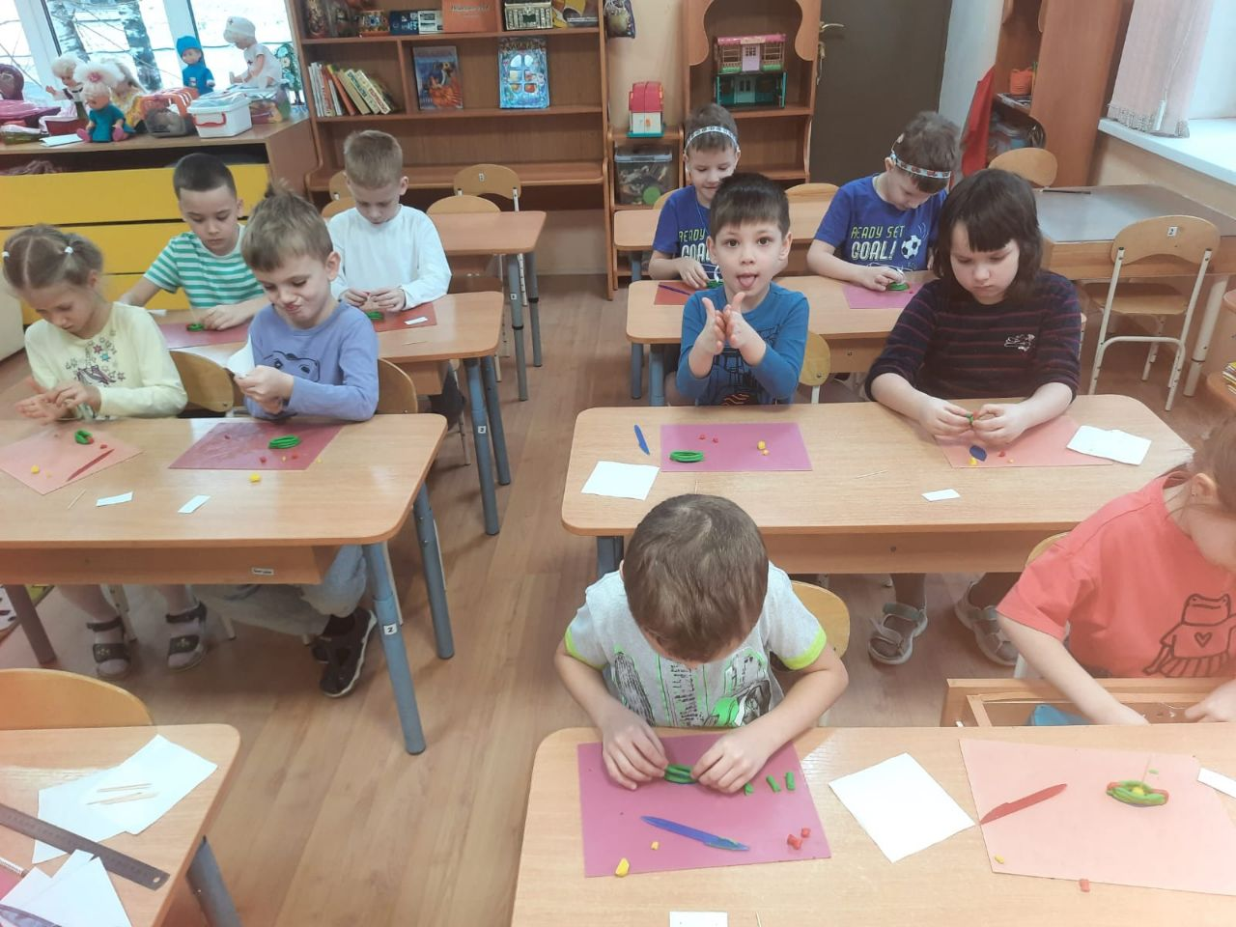
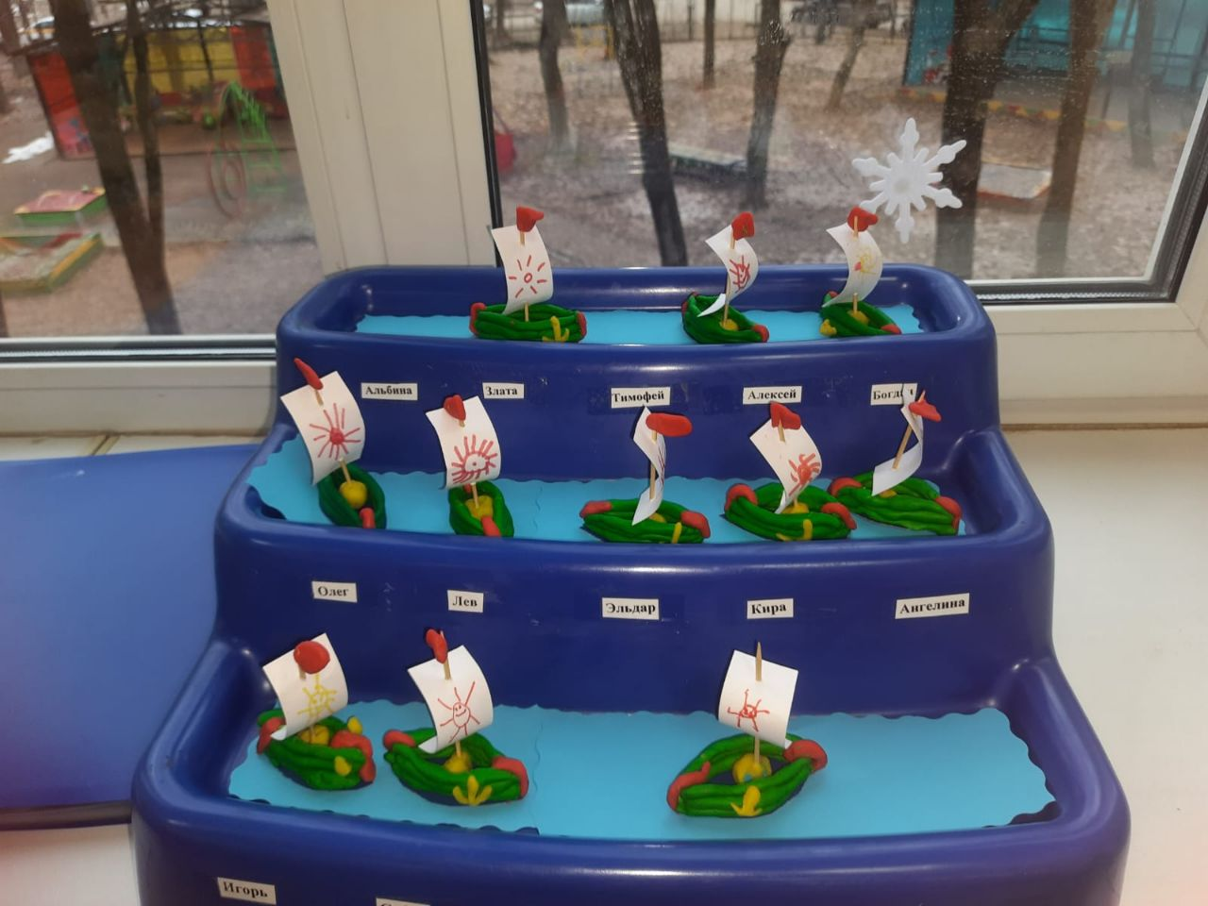
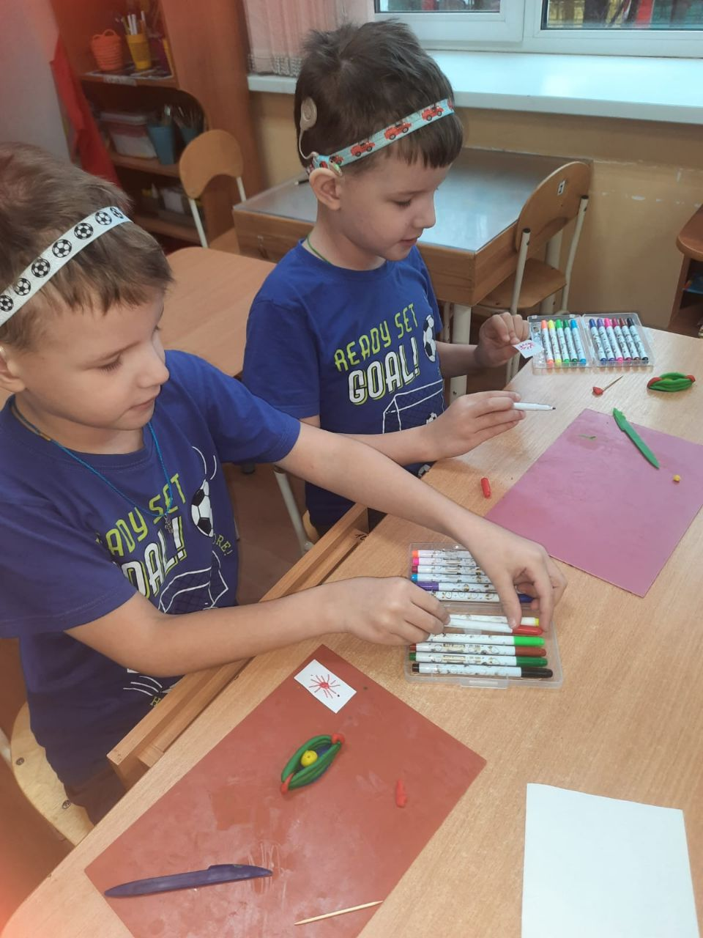
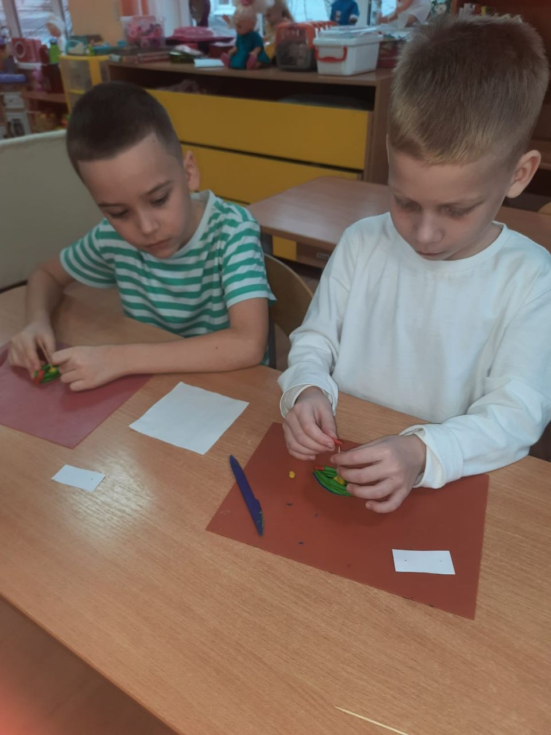
03.03.2025-09.03.202
Творческая лаборатория
Кораблик по морю плывет

Slide 5
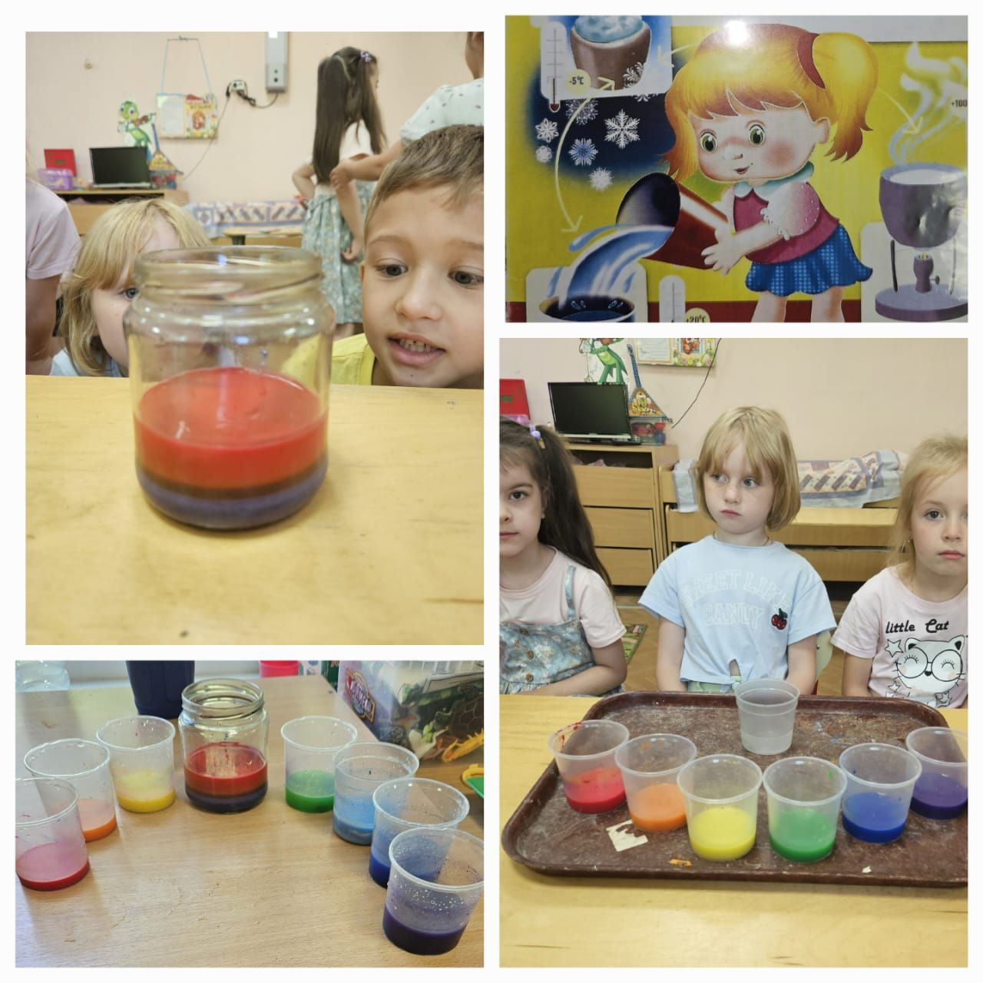
11.03.2025-16.03.2025
Экспериментариум
Радуга в стакане

Slide 6
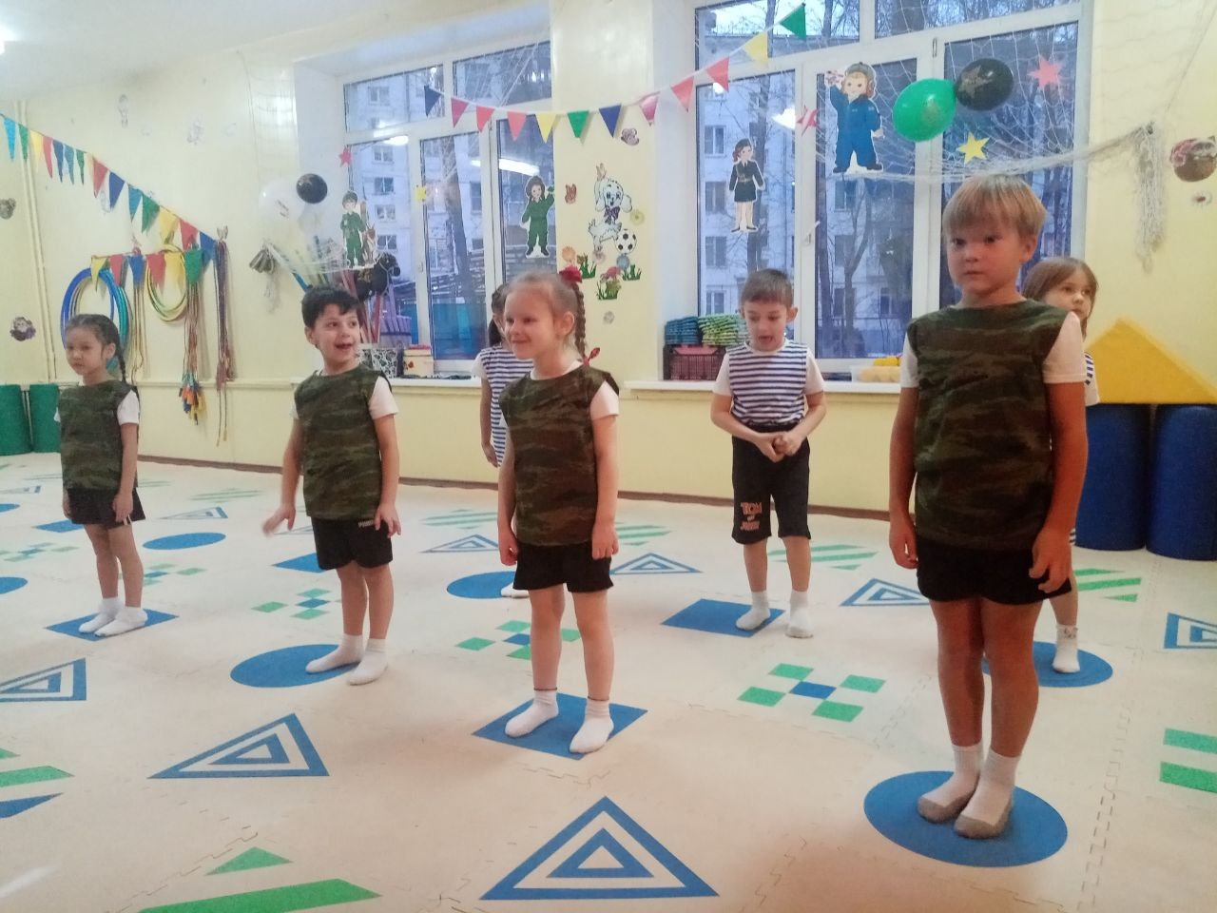
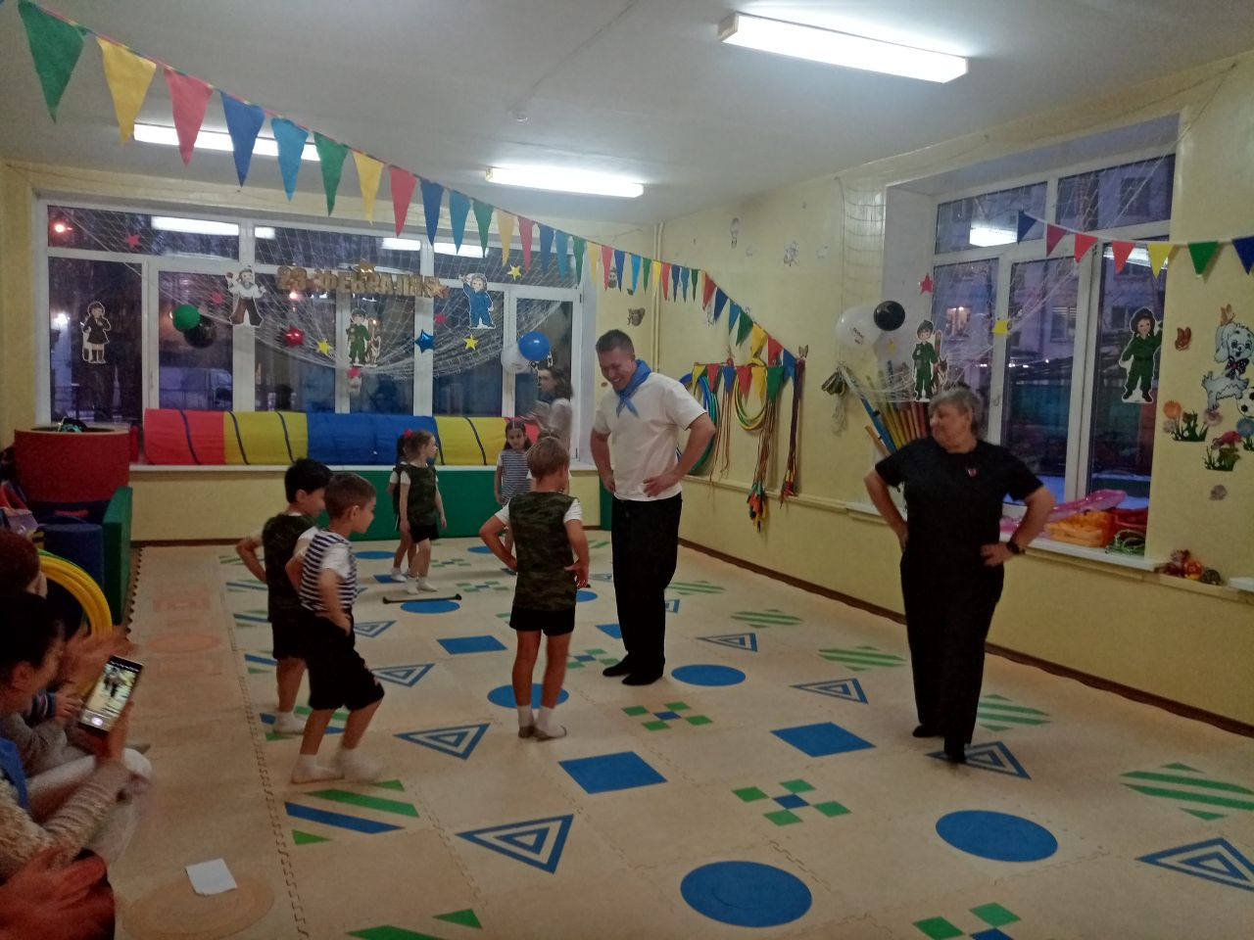
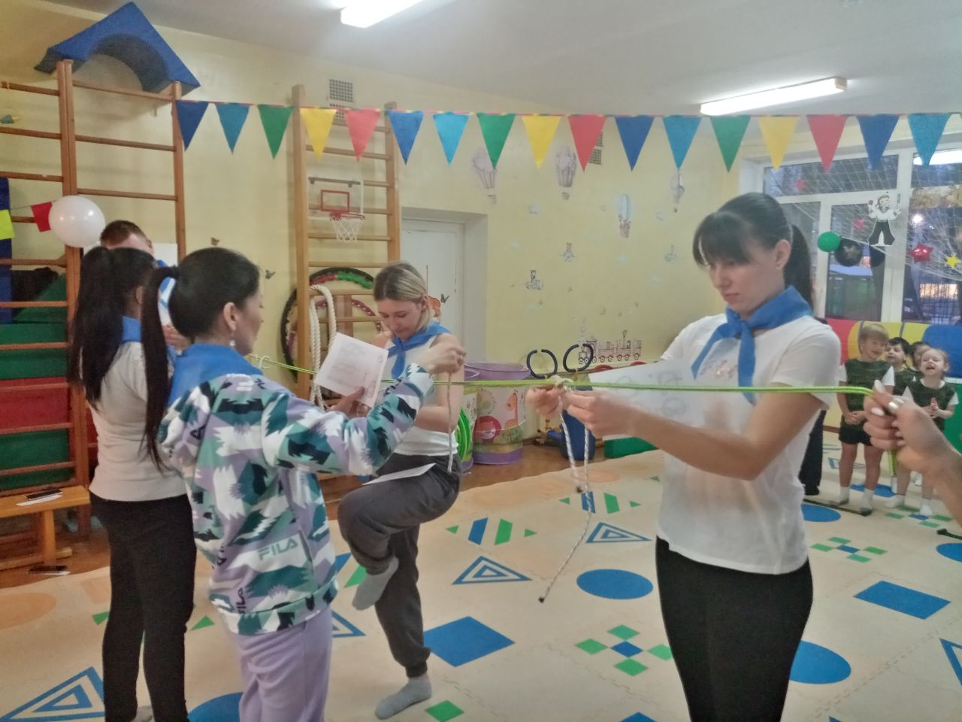
17.03.2025-23.03.2025
Спортивная карусель
И на суше и на море

Slide 7
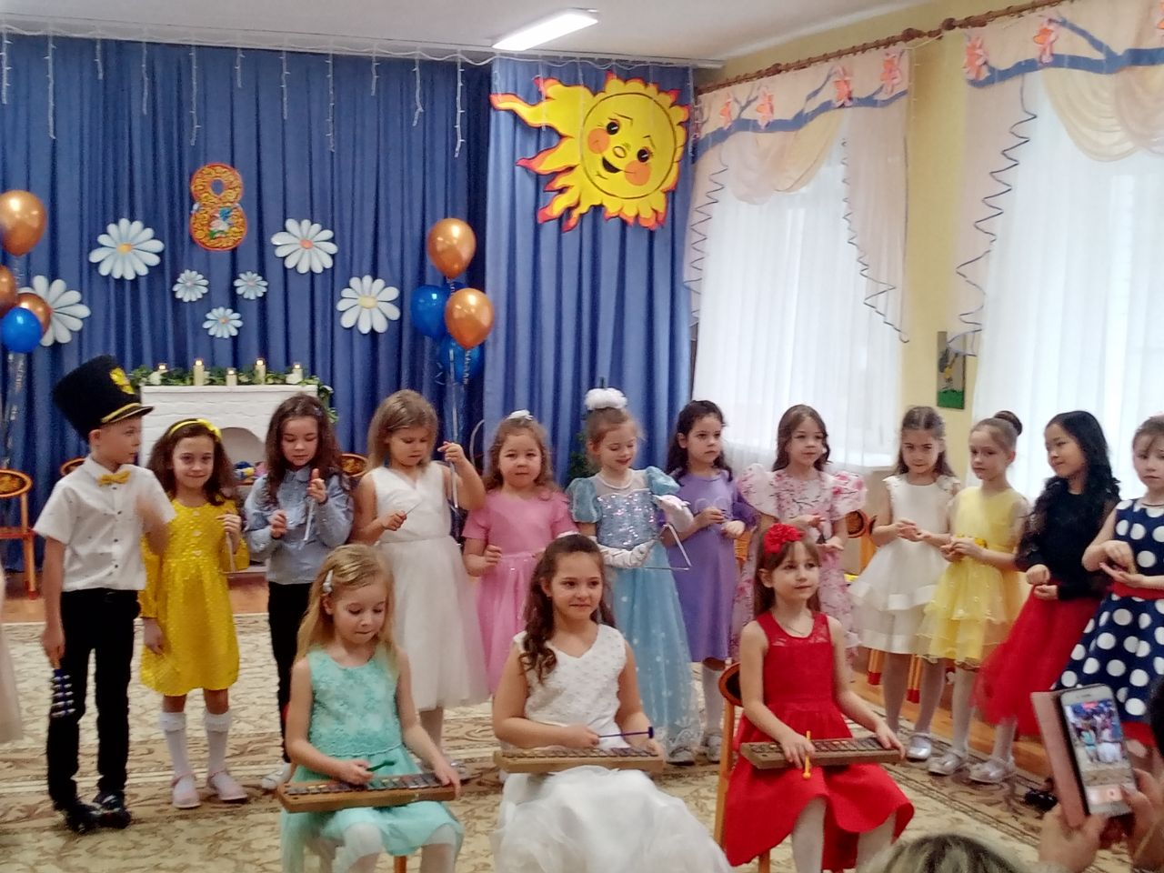
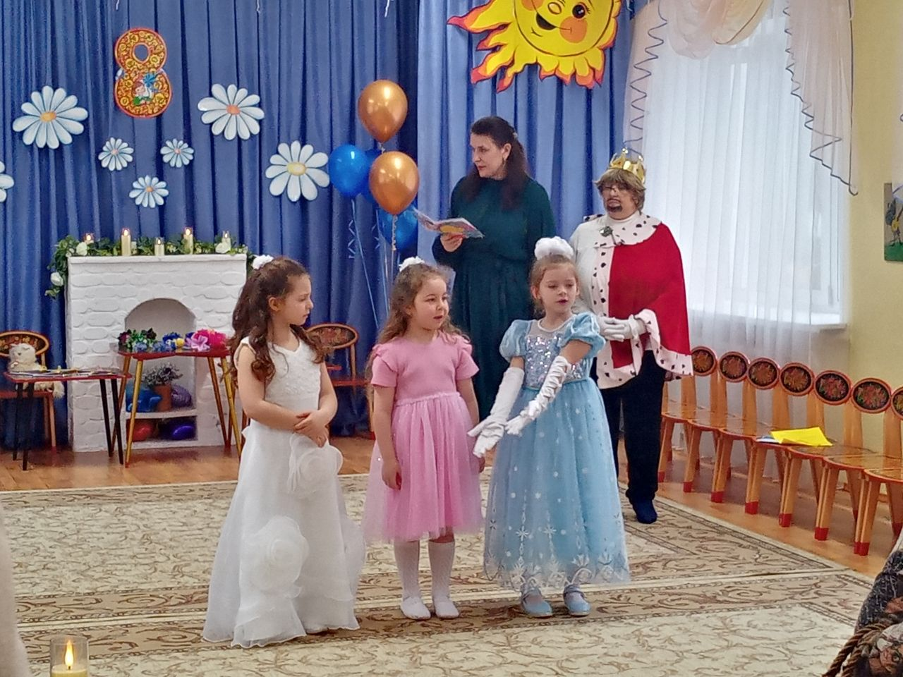
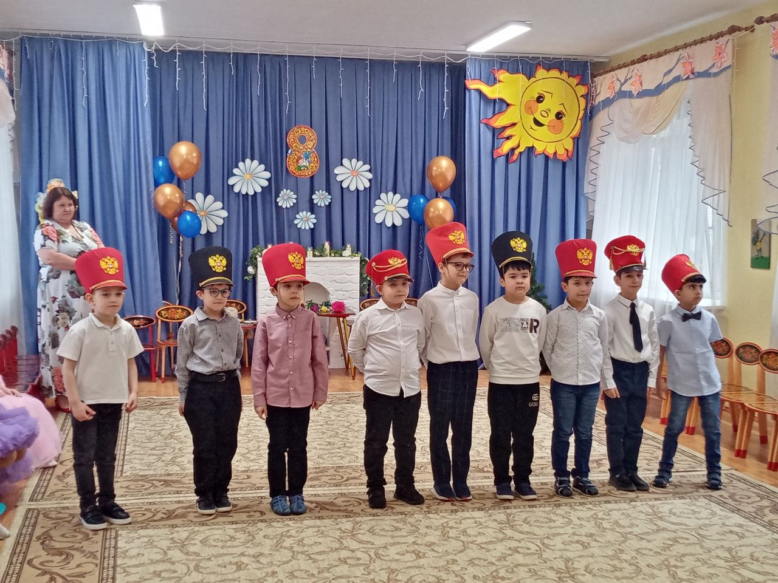
24.03.2025-30.03.2025 Театр детей
Светская этика, дамы и гусары

Slide 8
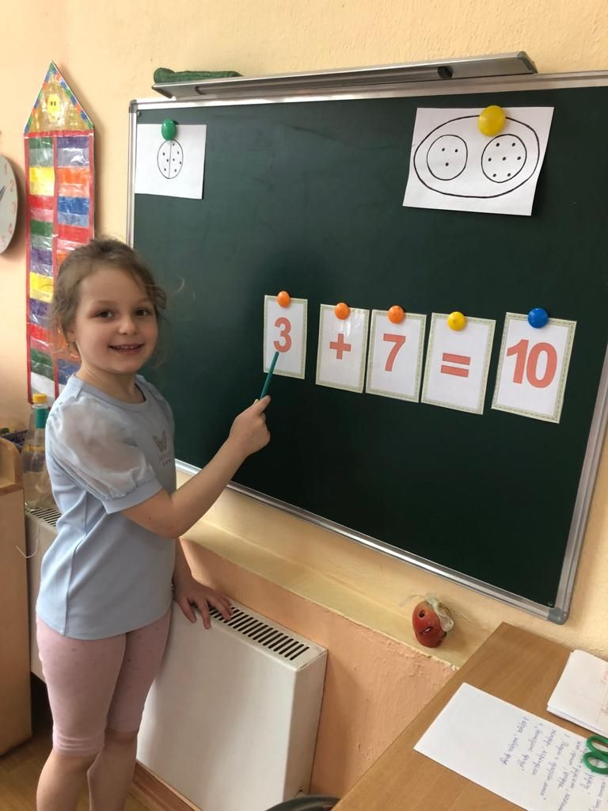
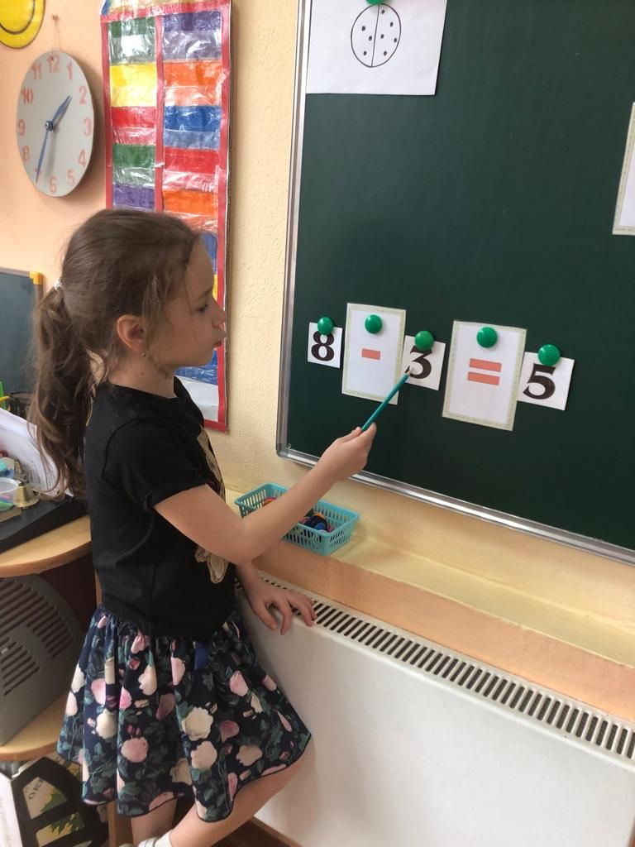
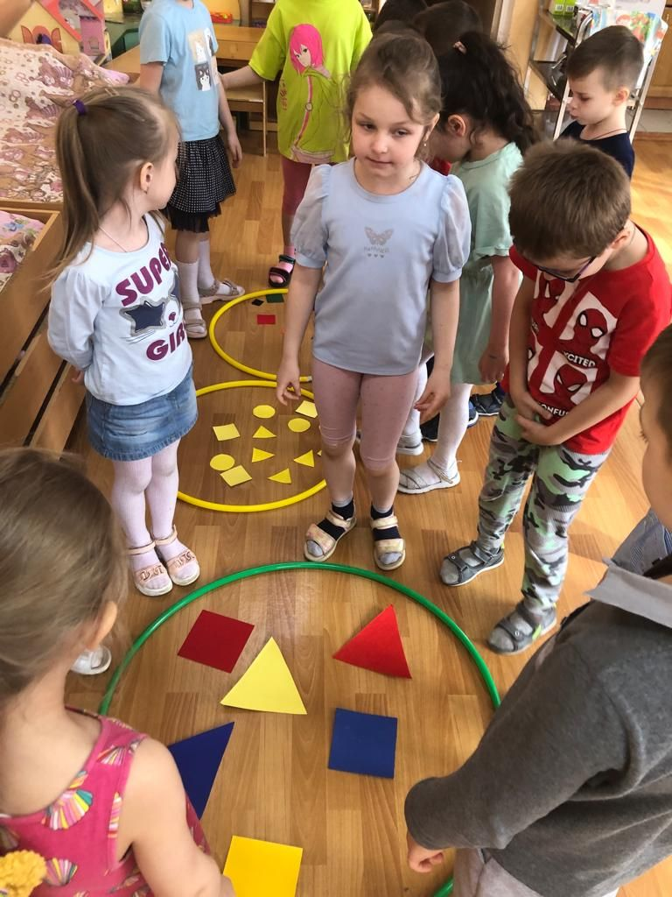
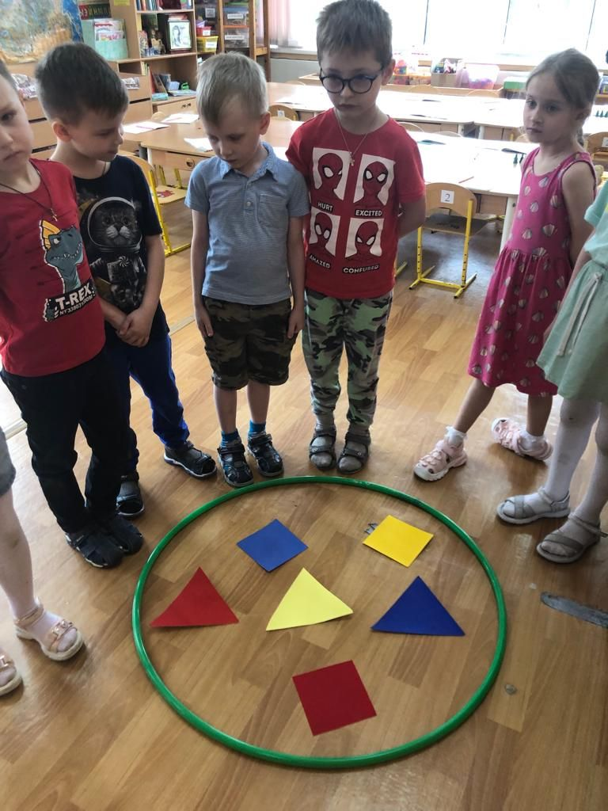
31.03.2025-06.04.2025
Увлекательная математика
Сортировка, задачки, ребусы

Slide 9
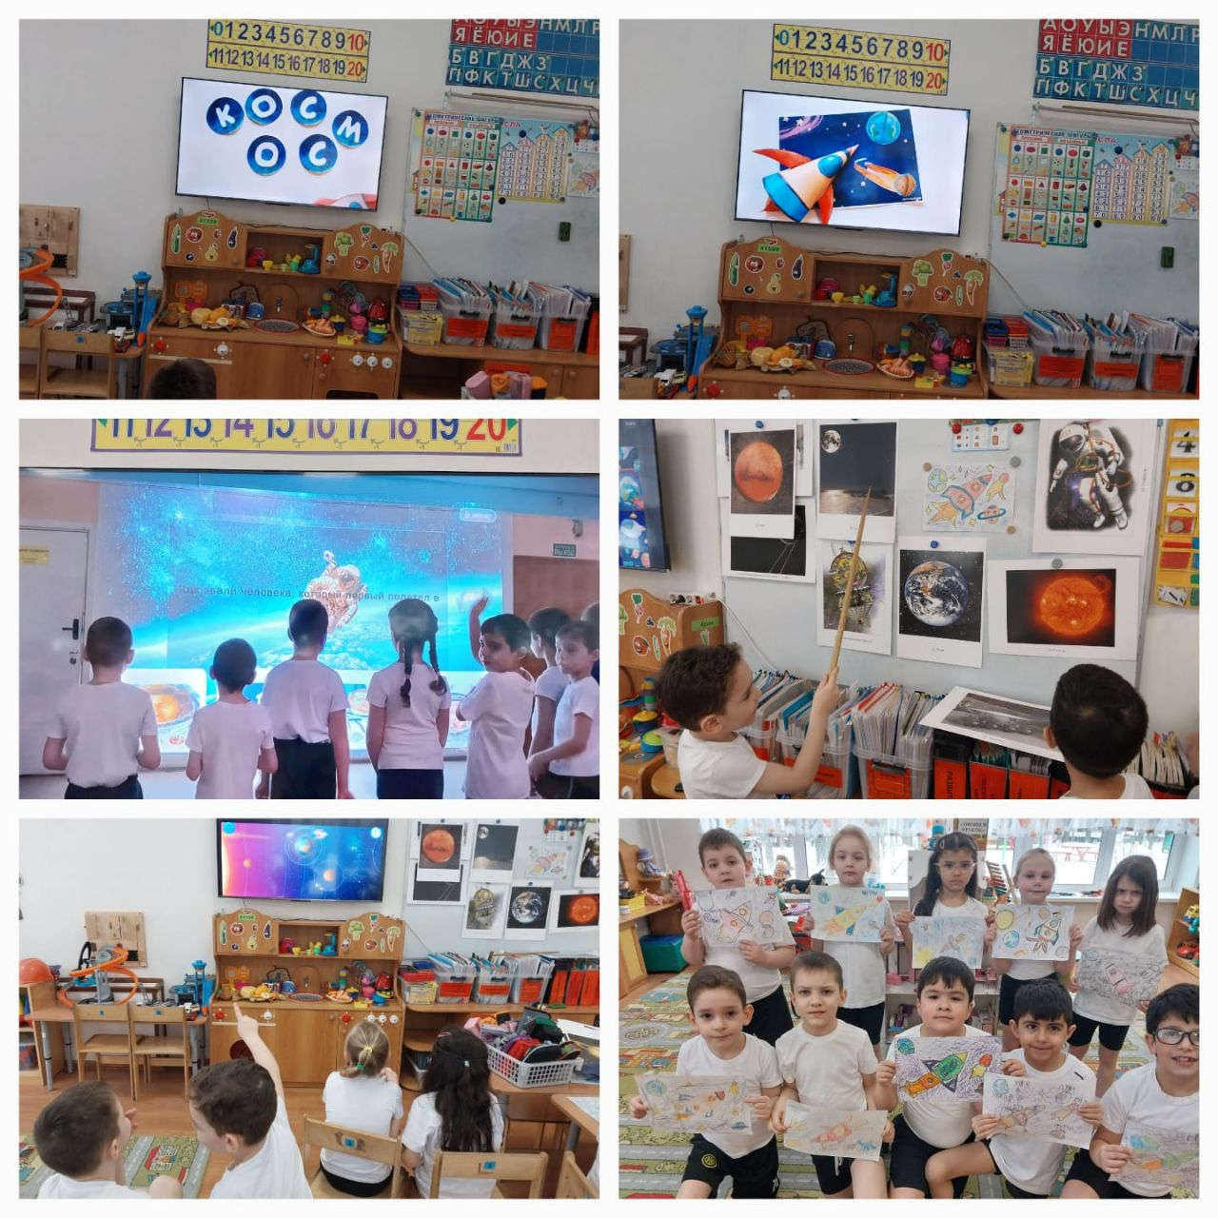
Каникулярная неделя: находки вашего ДО
(игры и творчество ко Дню Космонавтики)
07.04.2025-13.04.2025
Завораживающий космос

